Slide 1
男女共同参画の視点からの防災
事例集

Slide 3
事例1
男女共同参画の視点による避難所用品の整備①
静岡県
三島市
【取組の概要】
・東日本大震災の教訓から、三島市地域防災計画の見直しや避難所運営を行う際に、女性の視点での意見を反映させるために市長との意見交換会を開催。
・意見交換会で得られた様々な意見を地域防災計画に反映させ、男女共同参画の視点からの避難所運営マニュアルの作成や避難所用品の備蓄、母親向けの防災啓発講座等を実施。
  １．避難所運営マニュアルの作成
・全ての避難所において、平常時から女性専用の部屋を特定
⇒女性用更衣室、専用スペース（授乳室・育児スペース）、女性用物干し場
・女性班を設置して、女性への配慮事項チェックシートを作成
・要配慮者・女性用の生活必需品物資リストの作成
  ２．避難所用品の整備
一目でわかるピクトグラム（絵文字・図記号）等、女性・こどもに配慮したグッズを整備するとともに、全ての避難所の防災倉庫・体育館において配備。
３．「ママが楽しく学ぶ防災講座」の実施
小さい子供を抱えた女性は一般の訓練・講座への参加が難しいことから、
受講日を選択できるよう複数回開催するとともに、託児を完備。
防災クイズ、町中の危険箇所の確認、非常食の試食・料理などを実施。
平成２８年３月現在
Notes:
市の防災対策に男女共同参画の視点を導入するための工夫・取組についての事例です。
静岡県三島市では、地域防災計画や避難所運営マニュアル等の検討に当たり、市長が女性の地域住民から幅広く意見を聞き、市の防災対策に反映させていきました。
まず、取組の概要を説明します。
【ポイント】
意見交換会での意見を踏まえ避難所運営マニュアルを作成。プライバシーに配慮し、女性専用スペース等を全ての避難所に設置するとともに、配慮事項をチェックリストにする等、女性の視点を踏まえたものとしました。
避難所用品の整備に当たっては、誰でもわかりやすく見やすいピクトグラムを活用する等、実際に使用する者の目線に立って取組を進めました。
また、小さい子供を抱えた女性が一般の防災啓発講座に参加できない状況に配慮し、託児を完備した母親向け講座を実施しています。
（「ママが楽しく学ぶ防災講座」の他に、「女性まちづくり講座」も開催し、そこでも数回防災のテーマを扱っている）

Slide 4
事例1
男女共同参画の視点による避難所用品の整備②
静岡県
三島市
【経緯】
東日本大震災（平成23年）
  東日本大震災で生じた男女共同参画の視点からの課題を踏まえ、危機管理担当職員が男女共同参画視点の重要性を強く認識
  （＊震災直後は、男性職員のみであったにもかかわらず）
女性の視点での意見交換会 (平成24年〜平成26年）
  ・市長とともに、女性に配慮した避難所マニュアル・運営をはじめとした防災対策全般に関する意見交換会を３回にわたり実施。
  ・女性消防団員、防災指導員、三島市開催の講座受講者、学生等、多様な参加者から意見を聴取
  得られた意見は可能な限り全て対応！
男女別更衣室、女性専用スペースの設置とピクトグラム
  ・危機管理担当主導で更衣室や女性専用スペースを準備。
  ・意見交換会で報告、ピクトグラム等、分かりやすい表示が必要との指摘
  ・誰にでも一目でわかるピクトグラムを作成
Notes:
取組に至った経緯を説明します。
【ポイント】
東日本大震災を契機に、被災地で男女共同参画の視点からの課題が生じたことに着目し、当時危機管理担当課に女性職員はいなかったものの、市の防災対策に男女共同参画の視点を入れることの重要性を認識。
実際に女性の意見を幅広く聞くため、庁内関係課や女性団体と連携しながら意見交換会に参加してくれる女性を選出しています。
意見交換会で得られた意見は可能な限り対応することとしています。危機管理担当課が女性専用スペースの設置等を決めたところ、ピクトグラムによるわかりやすい表示が必要との追加意見を踏まえてすぐに対応する等、女性の視点を反映させた防災対策を行うことが可能となりました。
【補足】
危機管理課が連携した庁内関係課は、政策企画課等女性の活躍に関連する複数の課及び子育て支援課。
「女性の視点での意見交換会」では以下の多様なバックグラウンドを持った女性達が参加。
第１回 参加者：女性16名（自治会長、自治会婦人部、女性まちづくり講座受講生、女性懇話会役員 、防災指導員、学校ＰＴＡ役員、きずなづくりトーク参加者、女性消防団員、市避難所担当職員）
第２回 参加者：女性18名（防災指導員、女性消防団員、女性まちづくり講座受講生、女性懇話会委員、自治会長、市避難所担当職員ほか）
第３回 参加者：女性15名（自治会長、防災指導員、女性消防団員、東北復興イベント主催者、女性まちづくり講座修了生、防災力アップ！人材育成講座受講生、ママとね、順天堂大学保健看護学部学生、日本大学国際関係学部学生）

Slide 5
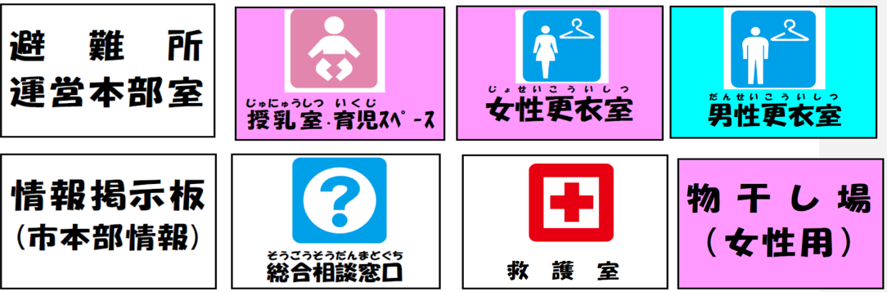
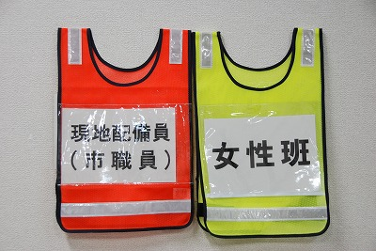
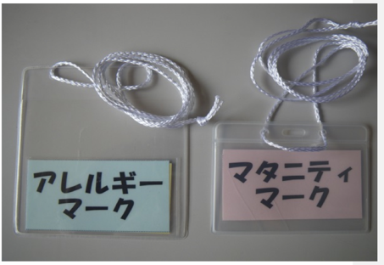
事例1
男女共同参画の視点による避難所用品の整備③
事例１
男女共同参画の視点による避難所用品の整備
静岡県
三島市
【取組のポイント】避難所用品の整備（ピクトグラム）
・絵と色でわかりやすく表示したピクトグラムを使用した部屋名表示マークを作成。
・ビブスやアレルギー・マタニティーマークはあらかじめ避難所に配備。
＊プライバシーに配慮し、女性専用の各スペースを設置。
Notes:
実際に避難所に配備することとなった備品や、ピクトグラム（絵文字・図記号）です。
【ポイント】
絵と色で誰にでもわかるよう、ピクトグラムを使用した部屋名表示マークを作成しています。
女性専用スペースや授乳室・育児スペース等、これらの部屋をプライバシーに配慮して設置しています。

Slide 6
事例1
男女共同参画の視点による避難所用品の整備④
静岡県
三島市
【取組のポイント】
意見交換会の実施
男女共同参画の視点からの防災施策を検討するに当たり、女性の自治会役員やPTA役員、女性消防団員、防災指導員等、幅広い女性と意見交換。
・意見交換会開始時、危機管理担当課には女性職員がいなかったが、東日本大震災での男女共同参画の視点からの課題を踏まえ、市の防災対策に男女共同参画の視点の導入方法を検討。
・男女共同参画担当課、女性団体と連携して参加者の選出を実施。
取組後の対応
避難所に備品を設置した後、実際に開所訓練を実施。
⇒避難所の運営班に女性班や要配慮支援班を設置したことから、訓練には女性も積極的に参加。
訓練等で新たに見えてきた課題は、適宜対応。
三島市 企画戦略部
危機管理課危機管理係
055-983-2650
内閣府避難所の確保と質の向上に関する検討会第４回質の向上ワーキンググループー資料２ http://www.bousai.go.jp/kaigirep/kentokai/hinanzyokakuho/wg_situ/pdf/dai4kaisiryo2.pdf
Notes:
取組のポイントを説明します。
【ポイント】
防災対策に男女共同参画、女性の視点を導入するために、実際に幅広い女性から意見を聞いています。
意見を聞くに当たっては、横断的に様々な課と連携し、地域の多様な女性を選んでいます。
新たに行った対策は実際に訓練を行うことで効果を確認し、参加者等から更に意見を聞くことによりフォローアップを行い、更なる対策につなげています。

Slide 7
事例2
災害時における妊産婦・乳児救護所の開所①
東京都
文京区
【取組の概要】
・文京区では、平成24年に全国に先駆けて災害時に妊産婦や乳児が避難する専用の妊産婦・乳児救護所（母子救護所）の設置を地域防災計画に記載。
・母子救護所を確保するための支援協定を区内各所と締結。
・毎年、協定先の大学において関連機関と協力しながら、母子救護所の開設訓練を実施し、災害時に妊産婦・乳児を保護する体制を構築。
・区内の女子大を中心とした大学と連携し、「妊産婦・乳児救護所」を構内に設置。
・救護所には助産師会・助産師会館から助産師が派遣され、妊産婦等の心身のケアを実施。
・ハイリスク妊産婦・乳児の搬送先後方支援として大学病院等とも連携。
・必要な備蓄品リストを作成。
(アレルギーを持つ乳児用の粉ミルク等も備蓄)
平成２８年３月現在
Notes:
地域防災計画に男女共同参画の視点を導入した事例です。
東京都文京区では、地域防災計画に妊産婦・乳児専用の母子避難所の設置を明記しています。
取組の概要を説明します。
【ポイント】
全国に先駆けて、災害時に妊産婦や乳児が避難する専用の母子救護所を設置することを地域防災計画に明記。
救護所開設場所となる大学、妊産婦のケアをする助産師、ハイリスク妊婦や出産時にサポートが必要となる大学病院等、多様な区内の関係機関と協定を結び、母子救護所を確保するための取組を実施しています。
協定を結んだ後は、関係機関と連携しながら、毎年母子救護所の開設訓練を実施を通じて、災害時に災害弱者となる妊産婦や乳児を保護する体制を構築しています。
【補足】
主な連携先：
大学：跡見女子大、貞静学園短大、東洋学園大、日本女子大
病院： 順天堂大学病院
助産師会：（社）東京都助産師会、（財）東京都助産師会館
文京区役所内では、災害発生時に備え、母子救護所へ派遣する職員をあらかじめ指定（勤務時間内５名、勤務時間外７名）

Slide 8
事例2
災害時における妊産婦・乳児救護所の開所②
東京都
文京区
【取組の経緯】
東日本大震災
  東日本大震災の際、避難所に派遣された区職員が、妊産婦と乳児へのケアが不十分だったことを目の当たりにした。
任意のプロジェクトチーム
  任意のプロジェクトチーム（医師、看護師、助産師、地域のパパ・ママ、子育て支援NPO等）を立ち上げ、プランを練った（東日本大震災後、何かせねばという機運が高まった）
従前からの連携
  もともと区と大学には連携があり、大学側からも、大規模災害時に帰宅困難者の受け入れについてどう対応すべきか相談があった。
大学や病院との協議
  具体的な連携方法や条件（女子大は帰宅困難者の受け入れは女性に限定したい等）について何度も丁寧に協議を重ねた。
協定の締結
  設置場所：区内の４大学（女子大は女子トイレの数が多いほか、福祉・介護系をもつ大学は施設や学生の協力も仰げる。）
  大学が備蓄品の場所も提供（管理は防災課）
  ①粉ミルク（アレルギー用粉ミルク含む）、②哺乳瓶や粉ミルク用の水、③紙おむつ、④お産セット 等
Notes:
取組に至った経緯を説明します。
【ポイント】
東日本大震災の際、現地に派遣された区の職員が妊産婦や乳児へのケアが不十分だったことを目の当たりにしたことが契機となりました。
大学や病院とは、協定締結前に具体的な連携方法等について丁寧に協議を重ね、両者が納得した上で協定を締結しました。
結果、協定締結にいたり、救護所開設に十分な場所や、必要な備蓄品等の整備を行うことができました。

Slide 9
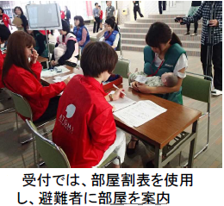
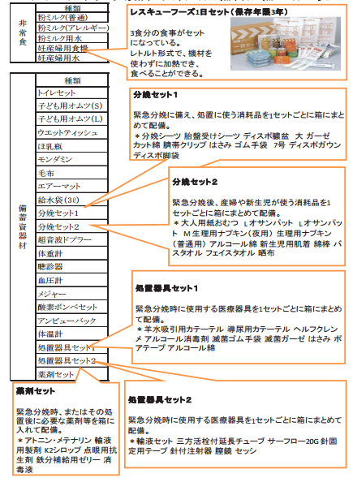
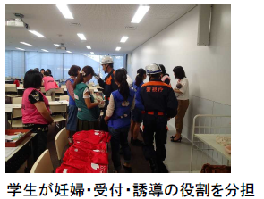
事例2
災害時における妊産婦・乳児救護所の開所③
東京都
文京区
母子救護所開設訓練の様子
災害時用備蓄配備内容一覧
毎年継続的に開設訓練を実施している。
備蓄品の設置は大学、管理は防災課が担当し、妊産婦、乳幼児のニーズにしっかり対応。
Notes:
母子救護所開設訓練の様子と、備蓄品内容の一部です。
写真は平成27年９月に行われた訓練で、区の防災課・大学・助産師会・警察署が主な参加者です。
①救護所受付（入所）シミュレーション
②「避難所運営ゲームHUG」によるイメージトレーニング
が行われました。
①では、大学生が妊婦・受付・誘導の役割を分担し、受付の案内から部屋への案内までを実施しています。
②では、訪れる妊産婦や乳幼児の症状が記載されたカードを大学の見取り図に記された「ハイリスク妊婦室」、「ローリスク妊婦室」、「母子室」、「感染症室」の３つの部屋に振り分けるとともに、その他母子救護所の運営で起こりうる事態にどう対応していくか活発な議論が行われました。

Slide 10
事例2
災害時における妊産婦・乳児救護所の開所④
東京都
文京区
【取組のポイント】
具体的な制度設計
・地域防災計画に妊産婦、乳児を保護するための施設としての「妊産婦・乳児救護所」を明記し、区として災害弱者である妊産婦・乳児を保護することを明確に打ち出し。
・災害時に避難してくる妊産婦をあらかじめ具体的に算定し、結果に基づいて必要なスペースや出産支援、医療ニーズ等に関する連携先等を検討。
区内機関との有機的な連携
・区がリーダーシップを発揮し、防災課が中心となって区内の多様な関係機関と有機的に連携することにより、災害時において妊産婦等を守るための体制が整備。
・大学、助産師、警察等と連携しながら、毎年、開設訓練を実施。
・年１回関係者が一堂に会して合同会議を行い、課題を洗い出し。
内閣府避難所の確保と質の向上に関する検討会第３回質の向上ワーキンググループ
資料５、参考資料１http://www.bousai.go.jp/kaigirep/kentokai/hinanzyokakuho/wg_situ/dai3kai.html
当時の課長へのインタビュー記事 http://kosodateswitch.jp/catchup/201511/
文京区
危機管理室防災課
03-5803-1179
Notes:
取組のポイントを説明します。
【ポイント】
地域防災計画に妊産婦・乳児のための「妊産婦・乳児救護所」の設置を明記し、災害弱者となる妊産婦・乳児を保護することを区として明確に打ち出しています。
計画に記載するのみでは無く、実際に救護所の運営が成立するように、あらかじめ避難してくる妊産婦の数などを具体的に想定し、想定に基づき関連機関と連携すべく協定を締結しています。
妊産婦・乳児の保護には、救護所の場所となる大学、ケアに当たる助産師、医療ニーズ等に対応する医師・病院等、多様な主体が関係しますが、開設訓練や会議等を通じて、区がリーダーシップを発揮して、これら多様な関係機関と有機的に連携体制を構築しています。

Slide 11
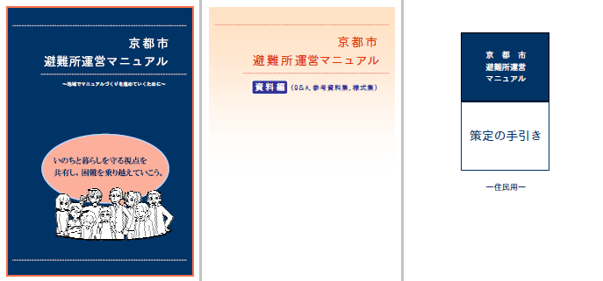
事例3
市内全421避難所で策定された運営マニュアルに
男女共同参画の視点を導入①
京都府
京都市
【取組の概要】
平成27年３月末までに区役所・支所、消防局と学区自主防災会・自治連合会等との連携・協議により、市立小・中学校をはじめとする全421避難所において、男女共同参画の視点が導入された運営マニュアルを作成。
マニュアルの基本方針の一つに要配慮者にも優しい避難所づくり、男女共同参画の視点に配慮した避難所づくりに取り組む旨を掲げ、男女共同参画視点の導入を前面に打ち出した。
本編、資料編、策定の手引きそれぞれに、
・異なる男性・女性のニーズへの配慮の仕方
・女性が運営の中核に参画するための手順
等を記載。
運営マニュアル（本編）
（資料編）
（策定の手引き）
平成２８年３月現在
Notes:
避難所運営マニュアルに男女共同参画の視点を導入した事例です。
京都府京都市では、男女共同参画の視点を導入した避難所運営マニュアルを作成し、市内の全避難所に配布しています。
取組の概要を説明します。
【ポイント】
要配慮者にも優しく、男女共同参画の視点にも配慮した避難所づくりを基本方針の一つとして掲げ、男女共同参画の視点の導入を前面に打ち出しています。
マニュアルの構成は、「本編」、「資料編」、「策定の手引き」と３つの文書からなりますが、そのいずれにも男女のニーズの違いへの配慮や、女性が運営の意思決定に参画するための手順等が記載されています。

Slide 12
事例3
市内全421避難所で策定された運営マニュアルに
男女共同参画の視点を導入②
京都府
京都市
【取組の経緯】
東日本大震災
東日本大震災を受け、京都市防災対策総点検委員会がまとめた１３０項目の提言からなる最終報告書に「避難所運営や復旧・復興施策の検討等における男女共同参画の推進」が記載。
検討委員会
  平成24年７月から４回にわたり、市民、学識経験者が参加する検討会が開催。実践的な避難所運営体制構築のためのマニュアル策定が進められた。
  （事務局：危機管理担当部局）
市民・専門家の声
  男女共同参画視点の導入と女性の参画の意義が検討会を通じて共有され、基本方針に盛り込まれた。検討会の参加者に女性も多数いたこと、参加した専門家たちが男女共同参画の重要性を認識していたことが実現につながった
連携強化：専門家から指南
  男女共同参画の視点・女性の参画についてマニュアルに盛り込む段階で、検討委員会に参加した専門家複数から指南を受けた
Notes:
取組の経緯を説明します。
【ポイント】
東日本大震災を踏まえ、市の委員会の提言に避難所運営等に男女共同参画の推進が必要と提言されたことがきっかけとなっています。
市職員、一般市民、学識経験者からなる検討会を立ち上げ、実践的な避難所運営が可能になるようなマニュアル策定を実施しました。
検討会の参加者には女性も多く、学識経験者も男女共同参画の視点の重要性を認識していたことから、男女共同参画の視点を基本方針の一つに盛り込むことが可能となりました。

Slide 13
事例3
市内全421避難所で策定された運営マニュアルに
男女共同参画の視点を導入③
京都府
京都市
【取組のポイント】
  マニュアルの主な特徴は以下のとおり。
  （略）行政と市民がそれぞれの役割分担を果たし、長期的視点を持って要配慮者に優しく、震災関連死を出さない運営を行うこと等、実践的観点から運営手順を定めている。
  ・基本方針１：避難所は住民の自治による開設・運営を目指します。
  ・基本方針２：避難所は被災者が暮らす場所と考え、自立支援、コミュニティ支援の場として取り組みます。
  ・基本方針３：要配慮者にも優しい避難所づくり、男女共同参画の視点に配慮した避難所づくりに取り組みます。
マニュアルを「ひな形」として各地域の実状に応じたマニュアルづくりを呼びかけ。
明解なメッセージ： 男女共同参画の視点の導入は「実践的」
Notes:
取組のポイントを説明します。
【ポイント】
マニュアル全体の方針として、実践的観点から運営手順を定めることとしており、空論ではなく、実際に実践してもらうための取組が随所に見られます。
基本方針の一つとして、「男女共同参画の視点に配慮した避難所づくりに取り組む」ことを明記しています。
また、単にマニュアルをそのまま使うのではなく、地域の実情に応じたマニュアル作りを呼びかけています。

Slide 14
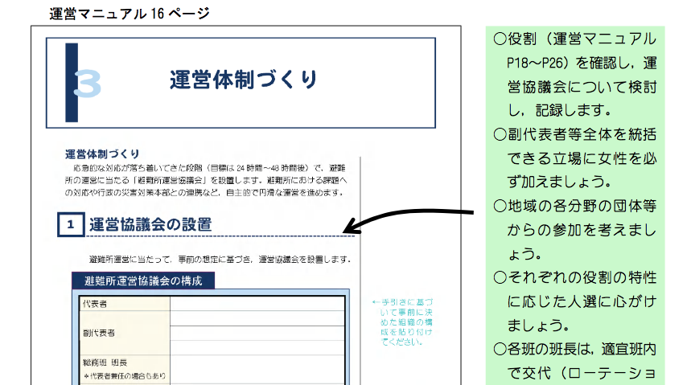
事例3
市内全421避難所で策定された運営マニュアルに
男女共同参画の視点を導入④
京都府
京都市
【取組のポイント】
資料編：男女共同参画の視点が基本であることを明記
・Q&Aのはじめ（Q2）に「男女共同参画の視点に配慮した運営とは？」という項を設け、男女共同参画の視点が基本事項であるというメッセージを打ち出すとともに、なぜ配慮が必要なのか？という疑問にしっかりと回答。
手引き書（例）運営協議会全体を統括できる立場に女性の参画を促す
マニュアルでは…
・男女共同参画の視点が避難所運営において基本事項であることを明記。
・手引き書においては、男女共同参画の視点の導入方法を具体策を明記するとともに、わかりやすい解説も記載。
京都市避難所運営マニュアル
http://www.bousai-kyoto-city.jp/bousai/sub_shisaku_escape.html
http://www.city.kyoto.lg.jp/gyozai/page/0000131471.html
京都市行財政局防災危機管理室
075-212-6792
Notes:
（つづき）
【ポイント】
マニュアルの各文書において、男女共同参画の視点が基本事項であることを明記し、なぜ男女共同参画の視点が必要なのか、その理由にも回答しています。
男女共同参画の視点を基本事項として掲げるだけでなく、マニュアルの随所に男女共同参画の視点を導入するための実践的取組や参考となる事例が数多く記載されています。
マニュアルの文言は柔らかいものの、一貫して具体的に実践するための方策が記載されています。

Slide 15
事例4
地方防災会議の女性委員の割合を高める工夫１①
佐賀県
【取組の概要】（都道府県防災会議）
・県の職員について、従来一律に部長級を登用していたが、医療・福祉等、防災分野に直結する部門の女性管理職（課長職）を中心に登用（５号委員）。
・県内全ての指定公共機関・指定地方公共機関を県の担当課が直接訪問し、女性委員の推薦を依頼（７号委員）。
・学識経験者等として大学准教授のほか地域婦人団体、福祉団体、保育会、幼稚園連合会等から積極的に女性を登用（８号委員）。
【登用した女性委員の所属と職名】
５号委員（県職員）
８号委員（学識経験者等）
総合福祉センター 副所長
医務課 技術監
薬務課 課長
佐賀中部保健福祉事務所 主幹
西九州大学社会福祉学部 准教授
佐賀県県地域婦人連絡協議会 理事
（公社）佐賀県社会福祉会 社会福祉士
（一社）佐賀県介護福祉士会 事務次長
佐賀県民生委員児童委員協議会 会長
佐賀県老人福祉施設協議会 会長
佐賀県保育会 保育園園長
（一社）佐賀県私立幼稚園連合会 理事
佐賀県私立中学高等学校協会 高等学校教頭
NPO法人佐賀県難病支援ネットワーク 理事長
佐賀県公民館連合会 副会長
７号委員（指定公共機関等）
日本赤十字社 佐賀県支部 普及係長
（公社）佐賀県トラック協会 専務理事
（株）エフエム佐賀 放送部主任
（公社）佐賀県看護協会 常務理事
ソフトバンク(株) 九州技術担当課長
（一社）佐賀県薬剤師会 薬剤師
（公社）佐賀県栄養士会 会長
平成２８年３月現在
Notes:
都道府県防災会議の委員に女性を増やすための取組です。
佐賀県の取組の概要と女性委員としてどのような者を任命したのかについて説明します。
【ポイント】
災害対策基本法の改正後に新設された８号委員だけではなく、既存の５号・７号委員からも女性委員を登用。
８号委員の任命に当たっては、実際に発災したときのことをよく想定して関連する団体・組織を幅広く探し、調べた上で依頼したことによりこれだけ多くの女性委員の任命につながっています。
【前提】
平成24年に災害対策基本法が改正され、地域防災計画の策定等に当たり、多様な主体の意見を反映できるよう、地方防災会議の委員として、現在充て職となっている防災機関の職員のほか、自主防災組織を構成する者又は学識経験のある者を追加（８号委員）。
（参考資料P.12～14参照。）

Slide 16
事例4
地方防災会議の女性委員の割合を高める工夫１②
佐賀県
【取組のポイント】
①５号委員
（課題）全部局一律で部長級を登用していたが女性はいなかった。
⇒実務的な部局の管理職に限定し、課長級の女性を積極的に登用。全部局一律で登用していた委員を副知事（防災監）のみに厳選した。
②７号委員
（課題）文書で女性の登用を依頼してもなかなか推薦につながらなかった。
⇒指定団体全てに直接担当が依頼。男女共同参画の推進や女性の視点の重要性、必ずしも組織のトップである必要はないこと等を丁寧に説明した結果、女性の推薦につながった。
③８号委員
⇒住民や地域コミュニティの視点を取り入れるため、地域の防災に深い知見をもつ者として地域の女性団体や福祉・保育・教育関係団体から幅広く女性を登用。
取組により得られた効果
＜佐賀県防災会議に占める女性の割合＞
・委員になったことをきっかけに女性を登用できなかった団体も含め、女性に対する防災の勉強会や防災訓練を行う等、防災への意識が高まり、将来的に女性が登用されるための取組も広がった。
・男性委員が多かった時は、意識的に女性への配慮等について議論が行われていたが、女性割合が増えたことにより、男女共同参画の視点が前提となった議論が進むようになった。
・実務を担当する職員が増え、より実務的な議論が進むようになった。
年 月 | 委員 総数 （人） | 女性委員 の数 （人） | 女性委員 の割合 （％）
H24.4 | 52 | 3 | 5.8
H24.8 | 67 | 19 | 28.4
H28.1 | 68 | 22 | 32.4
（内閣府男女共同参画局調べ）
佐賀県消防防災課 0952-25-7026
shouboubousai@pref.saga.lg.jp
Notes:
取組のポイントと取組の結果どんなことが起きたのかを説明します。
【ポイント】
任命に当たっては、単に女性を増やすという観点だけでは無く、より実務的な議論ができるようにという目的も含めて委員を任命。
５号：一律に全部長を任命するのではなく、より実務的な議論ができるかどうかに着目し、課長級も含めた管理職の中から委員を厳選し、女性割合を高めています。
７号：文書のみではなく、直接依頼することにより、なぜ女性を任命する必要があるかということや、具体的にどのような人材を推薦するかということまで細かく話し合うことにより、女性の推薦につながっています。
【結果】
女性委員の割合は30％を超え、男女共同参画の視点が当たり前のものとして議論が進むようになっています。
委員になったことをきっかけに、所属組織で独自に防災訓練を行ったり、将来的に女性を委員として推薦するための勉強会が行われるようになったりする等、数字に見えない部分でも効果が認められています。

Slide 17
事例5
地方防災会議の女性委員の割合を高める工夫２
三重県
鈴鹿市
【取組の概要】（市町村防災会議：市における取組）
・H25年度までは防災会議に女性は１名しかいなかったが、女性市長の強いリーダーシップのもと、女性の参画拡大に向けた取組を実施。
・男女共同参画課の課長や、市内の大学、医療分野、女性消防分団等に就任を要請。
・２年間で17人の女性を登用し、女性割合は激増（１名は退職により退任）。
【任命した女性委員】
・NPO法人災害ボランティアネットワーク鈴鹿 理事長
・鈴鹿市監査委員事務局 事務局長
・鈴鹿市男女共同参画課 課長
・（一社）鈴鹿市観光協会 理事
・鈴鹿市民生委員児童委員協議会連合会 副会長
・鈴鹿医療科学大学 鍼灸学科 教授
・鈴鹿大学 国際人間科学部 教授
・鈴鹿市社会福祉協議会 地域福祉課 課長
・鈴鹿商工会議所 女性部 会長
・（株）鈴鹿メディアパーク 社長付 経営企画室長
・市消防団Hiまわり（女性消防分団） 分団長
・市消防団Hiまわり（女性消防分団） 副分団長
・鈴鹿保健所 所長
・鈴鹿生活学校 会長
・鈴鹿ボランティアコーディネーターズ 書記
・鈴鹿市人権擁護委員 副会長
・（公社）三重県看護協会 鈴鹿地区 支部長
＜鈴鹿市防災会議に占める女性の割合＞
年 月 | 委員総数 （人） | 女性委員の 数（人） | 女性委員の 割合（％）
H26.4 | 38 | 1 | 2.6
H27.4 | 41 | 11 | 26.8
H28.2 | 43 | 17 | 39.5
取組により得られた効果
（内閣府男女共同参画局調べ）
・市の防災対策について女性の声を反映できる体制ができた。
・医療・看護分野における連携が深まった。
・市の実施する訓練における関係機関との連携が図れるようになった。
平成２８年３月現在
鈴鹿市防災危機管理課 059-382-9968 bosaikikikanri@city.suzuka.lg.jp
Notes:
市の防災会議に女性委員を増やすための取組です。
三重県鈴鹿市では、女性市長の強いリーダーシップのもと、女性の参画拡大に向けた取組を実施しています。
【ポイント】
大学、医療・看護分野、消防団等、地域において防災と関連する分野で活躍する女性を幅広く登用しています。
取組の結果、防災施策に女性の声を反映する体制づくりだけではなく、他分野との連携や訓練時の関係機関との連携強化につながっています。

Slide 18
事例6
地方防災会議の女性委員の割合を高める工夫３
宮城県
柴田町
【取組の概要】（市町村防災会議：町による取組）
・これまで防災会議に女性委員は１人もいなかったが、東日本大震災を契機に、防災施策に女性の視点を反映させるため、女性の登用に向けた取組を実施。
・実際に地域防災で活躍している女性を中心に登用。
・２年間で６人の女性を登用し、女性割合が増加（１名は異動により男性に）。
【任命した女性委員】
・柴田町男女共同参画推進審議会 会長
・柴田町各種婦人団体連絡協議会 会長
・柴田町婦人防火クラブ連合会 会長
・柴田町第４行政区 区長
・柴田町民生委員児童委員協議会 会長
・東北電力白石営業所 総務課 課長
（異動で男性に（H27.7））
＜柴田町防災会議に占める女性の割合＞
年 月 | 委員 総数 （人） | 女性 委員の 数（人） | 女性 委員の 割合（％）
H20.4 | 21 | 0 | 0
H26.9 | 23 | 6 | 26.1
H28.2 | 23 | 5 | 21.7
（内閣府男女共同参画局調べ）
取組により得られた効果
・地域防災の現場で活躍する女性が加わったことにより、町の防災対策に女性の声を反映できる体制ができた。
・地域防災計画に男女共同参画の視点が反映できた。
柴田町総務課 0224-55-2111
general-affairs@town.shibata.miyagi.jp
平成２８年３月現在
Notes:
町の防災会議に女性委員を増やすための取組です。
宮城県柴田町では、女性委員が１人もいませんでしたが、東日本大震災を契機に、女性委員の登用に取り組みました。
【ポイント】
地域の女性団体、婦人防火クラブ、自治会等、地域で活躍する女性を中心に女性委員を登用。
女性委員が防災会議に加わったことにより、実際に地域防災計画に男女共同参画の視点を反映することができました。

Slide 19
事例7
女性の防災リーダー育成①
静岡県
【取組の概要】
・男女共同参画部局と危機管理部局が連携して「男女共同参画の視点からの防災手引書」を作成。
・これを活用し、「地域で活躍する女性防災リーダー育成事業」を実施。
・事業により育成された女性リーダーは身につけた知識を自らの活動で実践。
「地域で活躍する女性防災リーダー育成事業」
県内３箇所（県東部、県西部、県中部）で実施。
講座は２日間の連続講座で、２日間受講した者に修了証を交付。
受講者名簿を市町へ情報提供、静岡県男女共同参画人財
データベースに登録。
アンケート調査の実施（９～10ヶ月後）
（主な回答）
・知識をつけたことで意見を言うことができるように
なった。
・自治会の会議で話をするよう呼ばれた。
・地域で男女共同参画をテーマに防災講演会を実施し、総合防災訓練では男女の役割を逆転させた。
・市と協働でママの防災力をアップさせる事業を実施した。
年 | 受講者数
H25 | 184名
H26 | 134名
H27 | 122名
平成２８年３月現在
Notes:
女性リーダーを育成する取組です。
静岡県では、男女共同参画部局と危機管理部局が連携して地域で活躍する女性リーダーの育成に取り組みました。
取組の概要を説明します。
【ポイント】
男女共同参画部局と危機管理部局が連携して男女共同参画の視点からの防災手引書を作成しました。
この手引書を活用し、女性防災リーダーの育成事業を実施しました。
事業では、地域防災で実際に活躍するための工夫をしたことから、育成された女性リーダーは事業で身につけた知識を地域に還元しています。

Slide 20
事例7
女性の防災リーダー育成②
静岡県
【取組の経緯】
男女共同参画部局
危機管理部局
男女共同参画推進本部
震災の教訓から、「男女共同参画に関する今後の施策の展開方針」に「男女共同参画の推進による地域防災力の強化」を掲げた。
H２３年度
「施策の展開方針」に、男女共同参画の視点による『防災手引書の作成』を記載。
H２４年度
課題
ふじのくに男女共同参画
防災ネットワーク会議
（H24.10～）
手引書の検討・作成を実施
「男女共同参画の視点からの防災手引書」発行
⇒リーダー研修にも活用
女性防災リーダーが少ない
地震・津波対策アクションプログラム２０１３を策定
（H25.11）
H２５年度
アクション１１７
男女共同参画の視点からの防災対策の推進
（目標：自主防災組織）
女性が役員として参画している組織の率を１００％とする（H３４年度末まで）
女性防災リーダー
研修の実施
H２８年度
自主防災組織の調査を実施予定
→女性役員数を調査し、研修の実施方法等を検討
Notes:
取組を行うことになった経緯を説明します。
【ポイント】
危機管理部局も含めた男女共同参画推進本部において、男女共同参画の推進による地域防災力の向上を掲げています。
男女共同参画部局では、防災手引書を作成し、危機管理部局では地震・津波対策アクションプログラムの中で男女共同参画の推進を目標として掲げています。
実際に地域でリーダーシップを発揮する女性防災リーダーが少なかったことから、両者のこれまでの取組を踏まえ、両者が連携しながら防災リーダー研修を実施しました。

Slide 21
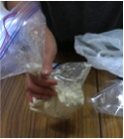
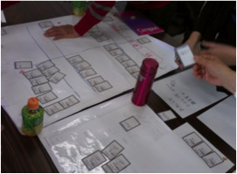
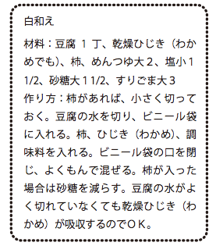
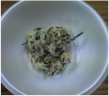
事例7
女性の防災リーダー育成③
静岡県
【取組のポイント】
地域の防災女子力パワーアップ講座
HUG演習の様子
防災食レシピの調理＆試食
防災劇とHUGを行い、避難所の困難・課題について男女共同参画の視点で考えるグループワークを実施。
・研修２日目に「身近な防災講座を企画する」講座を設け、参加者たちに研修で学んだ知識を所属する団体などで広めるスキルを身につける。
・研修終了後、「発表交流」の機会を設け、３カ所で開催された研修参加者が一堂に会し、研修の「成果発表（研修後の取組等）」を行い、フォローアップを実施。
Notes:
取組のポイントを説明します。
【ポイント】（講座内容）
講座では、避難所の困難・課題について男女共同参画の視点を考えるグループワーク等、防災と男女共同参画の視点の重要性を学びます。
研修修了後に実践するため、「身近な防災講座を企画する」講座を設置し、リーダーとして講座を行う側になるための工夫も実施しています。
修了後は研修参加者が一堂に会して研修後の自らの取組等を共有する機会を設けることによってフォローアップを実施しています。

Slide 22
事例7
女性の防災リーダー育成④
静岡県
【取組のポイント】
・危機管理部局と男女共同参画部局の強い連携により、地域防災計画や男女共同参画基本計画などに防災・男女共同参画双方の視点を主流化。
⇒防災施策自体への男女共同参画の視点の導入
⇒男女共同参画施策での防災の取組が加速
両者の取組が相乗効果に！
・女性防災リーダー育成事業の内容は、学識経験者の助言を得ながら、男女共同参画部局（男女センター等含む）と危機管理部が協働で作成。
危機管理部局と男女共同参画部局の連携
男女共同参画の視点からの防災手引書
https://www.pref.shizuoka.jp/kenmin/km-150/bousaitebikisho.html
静岡県地震対策アクションプログラム
https://www.pref.shizuoka.jp/bousai/seisaku/ap2013.html
静岡県くらし・環境部
県民生活局男女共同参画課
054-221-3363
danjyo@pref.shizuoka.lg.jp
Notes:
（つづき）
【ポイント】
男女共同参画部局と危機管理部局がそれぞれの担当する計画等に防災と男女共同参画の視点を記載しています。
男女共同参画部局が防災に取り組むことにより、防災分野での男女共同参画が推進し、危機管理部局が男女共同参画に取り組むことにより、防災施策へ男女共同参画の視点が取り込まれ、より地域防災力の向上につながります。
このように、両部局が連携することによって、両部局の担当施策に相乗効果が生まれます。

Slide 23
事例8
既存の防災セミナーと連動した女性向け防災セミナ
ーの実施①
三重県
四日市市
【取組の概要】
・女性の防災リーダー育成のため、既存の防災セミナーと連動する形で女性限定の防災セミナーを実施。
・自主防災組織とセミナー受講者間でネットワークが形成され、セミナー修了者が地域の防災活動に参画しやすくなった。
・地域の防災における男女共同参画の理解が促進し、セミナー修了者も含め、市と自治会連合会・地区防災組織が共同で男女共同参画の視点からの避難所運営マニュアルを作成。
【経緯】
既存の防災訓練や講座の参加者が高齢男性等、一部の人に限られ、マンネリ化。
⇒地域の防災力の底上げのため、女性も含め、幅広い層に防災について興味・関心を持ってもらい、防災活動に取り組んでもらう必要があった。
東日本大震災の際に避難所等で生じた課題から、防災における男女共同参画の重要性を認識し、有識者等による講座を単発で実施していた。
⇒平成25年５月に内閣府が作成した「男女共同参画の視点からの防災・復興の取組指針」を踏まえ、女性向けの防災啓発セミナーを開催を検討。
セミナーを受講するのみで終わることのないよう、受講後に実際に地域の防災活動で活躍できるよう、既存の防災セミナーと連携して実施。
平成２８年３月現在
Notes:
既存の防災セミナーと女性向けのセミナーを連動して実施することにより、女性リーダーの育成や地域全体の防災における男女共同参画を推進した三重県四日市市の事例です。
まず、取組の概要を説明します。
【ポイント】
既存の防災セミナーと連動した女性限定のセミナーを実施。
連動したセミナーであるため、両セミナーの受講者間でネットワークができ、地域で行われる防災活動等に女性が積極的に参加できるようになりました。
結果、自治会連合会から男女共同参画の視点からの避難所運営マニュアル作成の要望が出され、セミナーを修了した女性や自治会連合会、地区防災組織、専門家と協力しながら男女共同参画の視点からの避難所運営マニュアルを作成しています。
次に、取組の経緯に説明します。
【ポイント】
既存の防災セミナーや訓練の参加者は、高齢男性等が中心の一部の人に限られ、マンネリ化していました。
様々な層に防災に関心を持ってもらう必要があり、東日本大震災での男女共同参画の視点からの課題が生じていたこともあり、女性向けの防災啓発セミナーの開催を検討しました。
セミナーを受けてもらうことだけではなく、実際に地域防災に女性が参加していくことを目的としていたことから、実際に地域防災を行っている層とのネットワーク化のため、既存の防災セミナーと連動して行うこととしました。

Slide 24
事例8
既存の防災セミナーと連動した女性向け防災セミナ
ーの実施②
三重県
四日市市
女性セミナー
既存セミナー
防災・減災女性セミナー（H25～）
主催）市危機管理室・男女共同参画課
目的：地域の防災・減災活動に女性の視点がなぜ大切かを学び、地域の防災・減災活動に積極的に参加したいと考えている女性のきっかけとする。
募集人員：30名程度
受講対象：講座修了後、各地区の防災・減災活動に積極的に参画する女性
（推薦等は不要。）
講座回数：13回/年
これまでの修了者は51名（３年間）
四日市市防災大学（H17～）
主催）市危機管理室
目的：大規模災害の発生に備え、地域住民が「自助」「共助」の観点から防災・について学習し、地域防災力の底上げを行う。
募集人員：50名程度
受講対象：地域の自主防災組織からの推薦を受け、地域の防災・減災活動に継続的に活動する意思のある者（各組織２・３名）
講座回数：18回/年
講座の大半が合同開催
両セミナーとも講義・ワークショップが中心
※その他、家族（子ども）向けのファミリー講座や、発展的な内容のステップアップ講座も開設。
Notes:
女性セミナーと既存セミナーの概要を説明します。
【ポイント】
女性セミナーは、興味はあるもののなかなか一歩を踏み出せない女性が地域の防災・減災活動に参加できるきっかけとなることを大きな目標として掲げています。
既存セミナーも、単に研修を受けて終わるだけでなく、実際に地域の自主防災組織での活動に活かしてもらうことをねらって、自主防災組織からの推薦を受けることを受講の条件としています。
両セミナーの講座の大半は合同で行われ、ワークショップ等では両セミナーの受講者が共にワークに取り組むようにしています。

Slide 25
事例8
既存の防災セミナーと連動した女性向け防災セミナ
ーの実施③
三重県
四日市市
【取組のポイント】
既存セミナーとの連動
・合同で行うワークショップでは同地区の男性と女性が同じグループになるように配置
⇒既存セミナーと女性セミナーの受講者が顔の見える関係に。
・女性セミナーの修了者名簿を地区防災組織や地区市民センターに提供
⇒地区防災組織等の防災活動に、女性セミナーを修了した女性が参画しやすくなった。
講座内容の工夫
・女性セミナー：体験型の講座を多く実施。
⇒防災活動の実際を具体的にイメージできるように。
（例：地震体験車の乗車や備蓄資機材（発電機等）を実際に使用する等）
・既存セミナー：序盤の講座に男女共同参画の視点からの講座を実施。
⇒女性が防災活動を担う意義に対する理解を促進。
自治会連合会の活動
・女性の視点を取り入れた防災セミナーを開催。
（平成25年度から３年間で、２８地区のうち17地区で実施し、今後も継続）
地域の防災活動でセミナー修了女性が活躍
（女性セミナー修了者が地域の防災活動へ参画しやすい環境づくり）
Notes:
取組のポイントを説明します。
【ポイント】
既存セミナーと合同で行うことにより、同地区の自主防災組織の男性と受講女性が顔の見える関係になっています。
その結果、セミナー修了者が地区の自主防災組織の開催する防災活動等に積極的に参加しやすくなり、自主防災組織側からも、セミナー修了者に声をかけることができるようになったことから、防災活動等に女性が参加しやすくなっています。
講座内容については、女性向けには実際の地域の防災活動がイメージできるように防災倉庫で備蓄している発電機を実際に動かしてみたり、地震体験車に乗車してみたりと、体験型の講座を増やし、既存セミナーにあっては、序盤の講座で防災と男女共同参画について学ぶことにより、男性にとって女性が防災活動の担い手になる必要性や意義について理解が生まれるような仕組みを作っています。
また、地区での男女共同参画の理解を深めるために、自治会連合会の活動として、女性の視点を取り入れた防災セミナーを開催しています。平成２５年度から３年間で、市内２８地区のうち１７地区で実施し、今後も継続して男女共同参画の大切さを周知していきます。
その結果、地区での理解が深まってきており、女性セミナー修了者の地域の防災活動への参画が進みやすい環境が形成されています。

Slide 26
事例8
既存の防災セミナーと連動した女性向け防災セミナ
ーの実施④
三重県
四日市市
取組により得られた効果
・地域防災の現場で活躍できる女性の増加
・さまざまなネットワークの構築
⇒自主防災組織とセミナー修了女性間のネットワーク
⇒女性同士のネットワーク（修了女性が友人を伴って次年度も受講する等）
・地域全体での防災における男女共同参画に対する理解の促進
地域の自治会連合会から、男女共同参画の視点からの避難所運営の手引き作成の要望があり、市との協働で作成（平成28年２月）
男女共同参画の視点を取り入れた避難所運営の手引き（平成28年２月作成）
・セミナー受講者、専門家等からなるワーキンググループ（全員女性）を発足し、内容を協議。
・市内全自治会及び全地区防災組織、
防災セミナーや市の出前講座（約100回/年）、学校等避難所となる施設等に配布。
・初版は5,000部を作成。（増刷中）
更なる効果として…
・地域での男女共同参画の視点についての教科書的な存在に。
・各地区で作成される避難所運営マニュアルに男女共同参画の視点が導入。
・学校を中心とした避難所となる施設における防災と男女共同参画の視点に対する理解の促進。
男女共同参画の視点を取り入れた避難所運営の手引き
http://bousai2.city.yokkaichi.mie.jp/home/doc/hinansyouneinotebiki.pdf
四日市市危機管理室 059-354-8119
kikikanri@city.yokkaichi.mie.jp
Notes:
取組によって得られた効果・メリットを説明します。
【ポイント】
実際に地域防災の現場で活躍する女性が増えています。
両セミナーの受講者間のネットワークの構築はもとより、女性セミナー修了者が次年度に友人を連れてきて一緒に受講する等、女性の参画がさらに進むような女性同士のネットワークも構築されています。
男性も女性も、女性が防災活動に参加する意義について理解が醸成されたことから、自治会連合会からの要望で男女共同参画の視点からの避難所運営マニュアルを作成してほしいとの要望が出てくるほど、地域全体での防災における男女共同参画に対する理解が進んでいます。
【避難所運営マニュアルについて】
市の危機管理担当課、自治会連合会、セミナー受講者や専門家（セミナーの講師等）からなるワーキンググループを発足し、年３回の検討会を経てマニュアルを作成。
マニュアルは全ての自治会・地区防災組織に配布するとともに、学校など避難所となる施設や前述の防災セミナー受講者、市が独自で年間100回程度行う出前講座の際などに配布予定。初版の5,000部はほぼ関係者に配布され、今後増刷を予定しています。
配布した結果、地域で男女共同参画と防災の関係を説明する教科書代わりの存在として利用されたり、避難所となる学校などでも、防災と男女共同参画についての議論が行われるようになるなど、更に地域での防災と男女共同参画の理解が促進されていきます。

Slide 27
事例9
男女共同参画型の組織作り・運営①
（自主防災組織）
高知県
安芸市
【取組の概要】
・高知県安芸市の自主防災組織である川向防災会では、子育てや介護などで忙しい女性も含めて、住民が活動に無理なく参加できる仕組みづくりを実施。
【取組のポイント】
役員に女性枠を設置
・会長１名 副会長（男女各１名）：会長の任期は最長２年
班長１名 副班長（男女各１名）：班長、副班長は原則として名簿順。
という体制にし、名簿順にすることで、男女問わず誰でも役員になるような仕組みに。
また、役員の数自体を増やすことにより、女性が役員になりやすい仕組みを構築。
・名簿は、もともと世帯主（男性）を記載していたが、徐々に個人単位での記載に変更。
⇒これらは規約に明記し、組織全体の明確なルールに。
短時間でだれでも参加しやすい会議
・子育てや介護などで忙しい女性も含めて、無理なく参加できるよう、会議の時間は
短時間に限定し、参加しやすい時間帯に開催。
性別での役割分担をしない
・災害時はどんなメンバーで活動するかわからないため、防災訓練の際、原則として
役割を男女で分けず（炊き出し班＝女性など）、事務局がランダムで役割を割り当て。
平成２８年３月現在
Notes:
自主防災組織が男女共同参画型の組織作りを行った事例です（行政主導ではない）。
取組の概要とポイントを説明します。
【概要】日頃から子育てや介護に関わっている女性が自主防災組織に参画することで、生活者の視点で子供から高齢者まで幅広い世代に配慮した活動が期待されることから、子育てや介護等で忙しい女性も含めて、住民が活動に無理なく参加できる仕組みを構築しています。
【ポイント】
役員に女性枠を設けるとともに、役員の数自体を増やすことにより、女性が役員になりやすい仕組みになっています。
班長、副班長は名簿順に役員になることとしており、男女問わずだれもが平等に役員になる仕組みを作っています。
役員の体制は規約に明記することにより、組織全体の明確なルールとして位置づけることが重要です。
会議開催に当たっては、会議の時間を短時間に限定し、参加しやすい時間帯に開催することとしています。会議の時間を短時間にするためには、運営や資料作成をしっかりと行う必要があり、事務局の役割が極めて重要になりますが、適任者の選定や、周囲のサポート体制をしっかりと検討する必要があります。
防災訓練に当たっては、発災時にはどんなメンバーで活動することになるか分からないことから、誰でもできることを意識し、炊き出し班＝女性といった男女別の役割分担を廃し、事務局が適当に役割を割り当てることとしています。

Slide 28
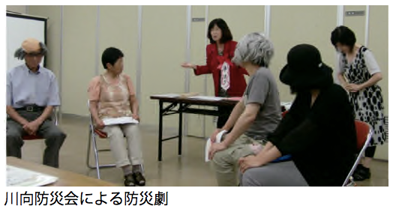
事例9
男女共同参画型の組織作り・運営②
（自主防災組織）
高知県
安芸市
【取組のポイント】
女性が参加し、リーダーとなるための工夫
・隣近所で、「お助け５人組」を構成。５人の中からリーダーを必ず指名。
⇒約20名のリーダーが誕生。
リーダーの中からリーダー長を選び、リーダーに女性が入り、男女同数の
リーダーとなることを目指している。
・防災教育として防災劇等を日常から実施
することにより、男女共同参画の視点
からの取組が組織内に浸透。
取組の結果
市の自主防災組織連絡協議会においても女性の参画が加速化。
（45の自主防災組織が参加。事務局は市危機管理担当課）
・副会長に女性が選出。
・女性部会を設置：将来的に役員となる人材を育成するための勉強会を実施。
平成26年４月高知県自主防災組織活動事例集
http://www.pref.kochi.lg.jp/soshiki/010201/jisyubo-jirei.html
安芸市危機管理課
0887-37-9101
Notes:
（つづき）
【ポイント】
役員となるような女性リーダーは急に出てくるものではないため、隣近所で小さな５人組のグループを作り、リーダーを指名しています。
日頃から防災教育として防災劇など、男女共同参画の視点を組織内に浸透させるための取組を実施しています。
【組織外への効果の波及】
取組の結果、市内45の自主防災組織が参加する連絡協議会において、男女共同参画の視点が浸透しました。
具体的には、副会長に女性が選出されたり、女性部会を設置し、将来的に役員につくような人材を育てるための取組が行われています。

